Slide 1
Фортифікаційні споруди України
Успіх – це ще не крапка, невдача – це ще не кінець: єдине, що має значення, – це мужність продовжувати боротьбу.
Уїнстон Черчілль

Slide 2
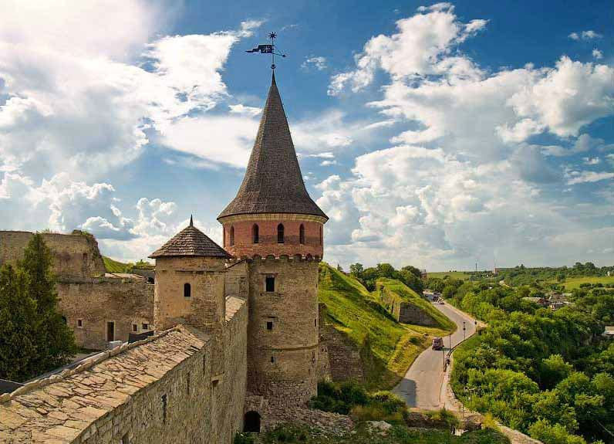
Місто привидів, Дубно, Рівненська обл.

Slide 3
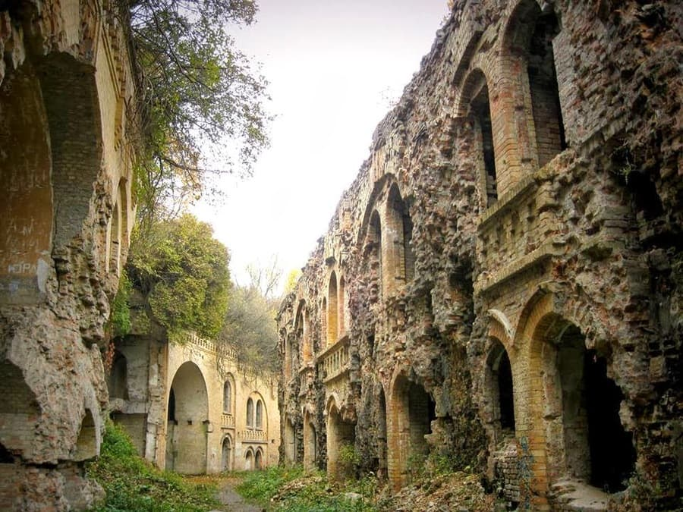
Цей закинутий форт у селі Тараканів колись був масивною фортифікаційною спорудою. Тут велися запеклі бої між представниками Російської Імперії та поляками, а пізніше, у часи Другої Світової, її здали фашистським загарбникам. Відходячи, німці залили бетоном входи до деяких приміщень, а тому досі невідомо, що може ховатися за тими стінами. Цікавинка: Наразі існує безліч легенд, що пов’язані зі старою фортецею. Її часто називають “Містом привидів”, оскільки місцеві жителі вважають, що тут досі сновигають примари загиблих у боях солдат.

Slide 4
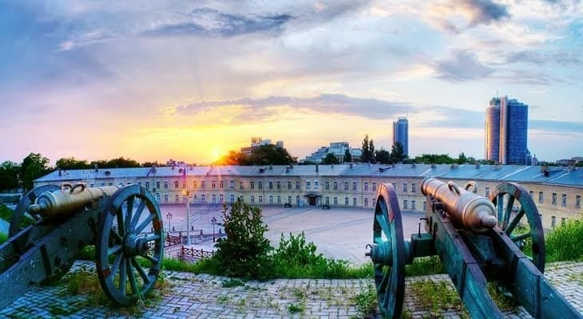
Нова Печерська фортеця будувалася протягом кількох століть. До складу фортифікаційної споруди входять Києво-Печерська лавра, Васильківське та Госпітальне укріплення. Проте, як військове укріплення ця споруда ніколи не використовувалась, а наприкінці XIX століття тут був склад провіанту. Наразі тут розташовується історико-архітектурний музей. Як дістатися: На метро до станції “Печерська”, а далі Бульваром Лесі Українки до повороту на вул. Госпітальну.
Косий капонір, Київ

Slide 5
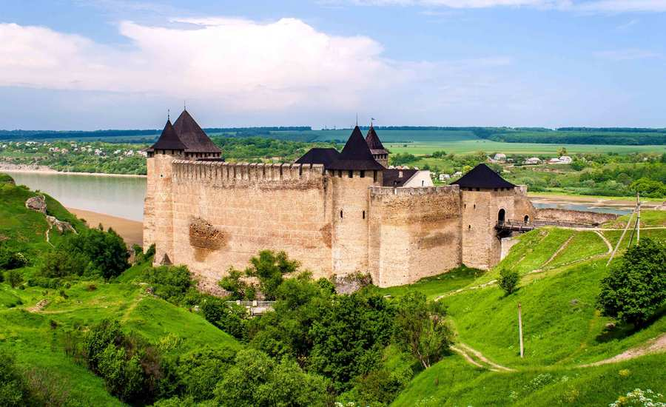
Хотинська фортеця, Хотин, Чернівецька обл.
Фортеця завжди була важливою точкою на історичній карті України. За наказом Данила Галицького кам’яну споруду звели тут замість дерев’яної, і саме вона у XVII столітті врятувала Східну Європу від турецької навали. Оточена ровами з підйомними мостами, фортифікаційна споруда була однією з найміцніших у Європі. Цікавинка: Хотинський замок полюбився кінематографістам. Свого часу тут проводились зйомки таких фільмів як: “Д’Артаньян і три мушкетери”, “Захар Беркут”, “Стріли Робін Гуда”, “Гадюка”, “Стара фортеця”. Щороку тут проводять фестиваль середньовічної культури “Битва націй”.

Slide 6
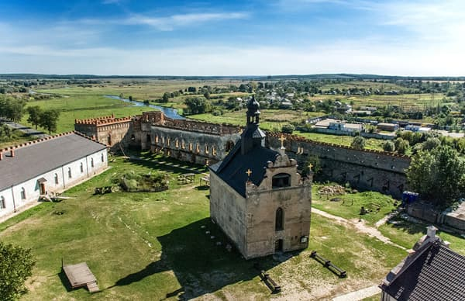
Меджибізький замок, Меджибіж,
Хмельницька обл.
Колись цю пам’ятку ренесансної архітектури величали “Білим лебедем” через світлий колір фортечних мурів. Будівництво почалося ще за часів князів Коріатовичів і продовжувалося близько двох століть. За цей час замок устиг побувати під владою магнатів Синявських, козаків, турків, поляків. А от Августин-Олександр Чарторийський займався реставрацією комплексу та облагородженням прилеглої території.

Slide 7
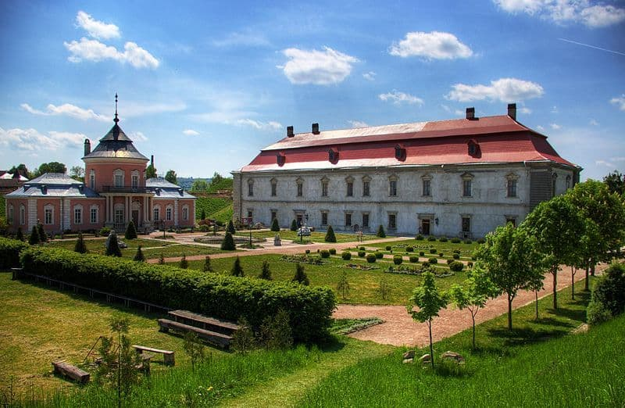
Золочівський замок, Золочів, Львівська обл.
Комплекс споруд оборнного та житлового призначення складається з Великого житлового палацу, Китайського палацу та Надбрамної вежі. Фортеця була вибудувана настільки добре, і мала такий потужний захист, що орди її просто обминали. А Китайський палац є одним із трьох у Європі музеєм східної культури з парком для чайних церемоній.

Slide 8
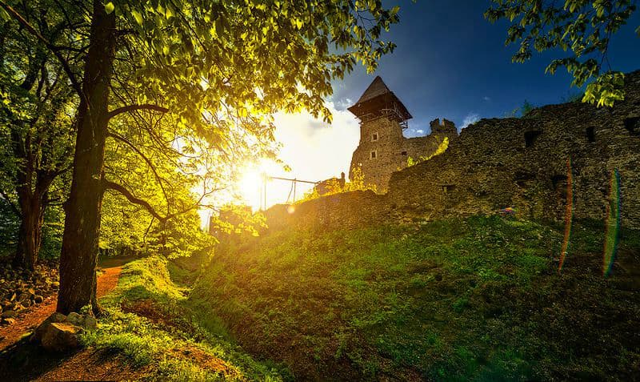
Замок злих дів, Невицьке, Закарпатська обл.
Середньовічний замок, що належав угорським магнатам, був збудований у XXII столітті. Він розташований на горі посеред долини річки Уж. Кажуть, що у відбудові твердині брала участь бусурманська чародійка - Погана Діва. Насправді, нею могла бути спадкоємиця магната Другета, графиня угорська. Погана Діва усіляко карала селян за найменші провини і чинила людям багато зла. За це її піддав суду король Матіяш, до котрого дійшла її нечиста слава.

Slide 9
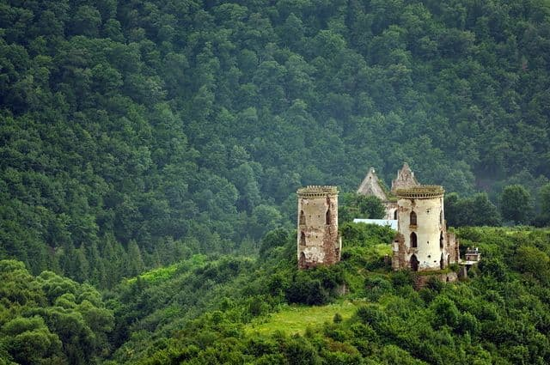
Червоноградський замок, Нирків, Тернопільська обл.
Неоготичний палац був відновлений з руїн Червоноградського замку у XIX столітті. Автор палацового проекту досі невідомий. Неподалік замкових руїн знаходитьсяводоспад Джурин, який також можна відвідати. Наприкінці XVI століття своє весілля тут святкував батько Богдана Хмельницького. Цікавинка: Від місцевих мешканців можна почути дивовижні історії про замкові підземні ходи. За легендою, ходами можна потрапити до Зали страшного суду - так називають підземну печеру, де колись жив старий монах. Нині її ніби-то охороняє лицар без голови.

Slide 10
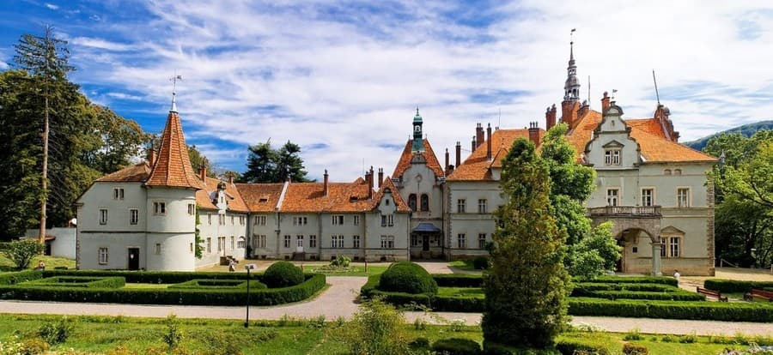
Збудований наприкінці XIX століття мисливський будинок був водночас резиденцією Шенборнів. Навколо нього розкинувся чудовий сад-дендрарій, де можна натрапити на рідкісні породи рослин. По завершенню Другої Світової приміщення палацу передали під потреби санаторію “Карпати”, який розташовується там і зараз. Цікавинка: Особливістю неоромантичної будівлі є те, що вона має 365 вікон (як днів у році), 52 димоходи (як тижнів) та 12 входів (як у році місяців).
Палац Шенборнів, Чинадієве, Закарпатська обл.

Slide 11
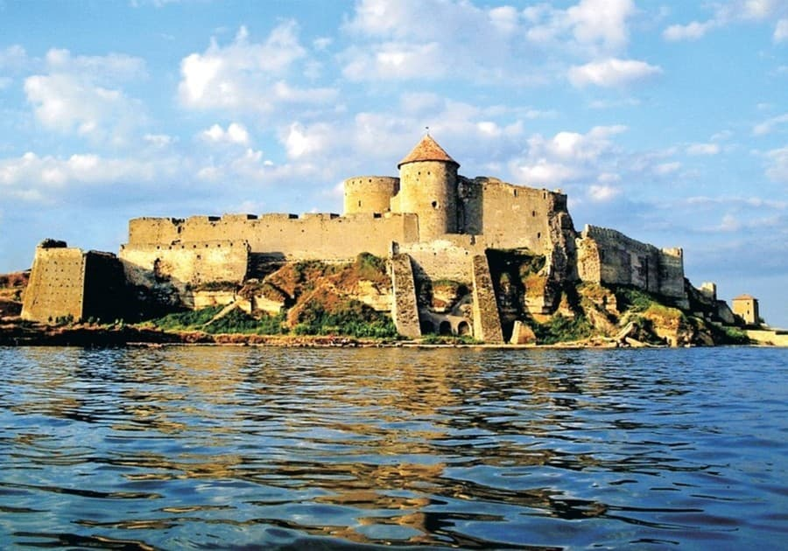
Білгород-Дністровська фортеця, Білгород-Дністровський, Одеська обл.
На залишках античного міста Тіри розкинулось найбільше в Україні укріплення. 34 оборонних башти, більшість з яких і досі у гарному стані, та 2,5 км оборонних споруд - саме так виглядає фортеця, яка більш ніж 200 років будувалась молдаванами, турками та генуезцями. Найзахищеніща частина укріплень - Цитадель - своєрідна “фортеця у фортеці”. Свого часу фортецю відвідали Пушкін, Нечуй-Левицький, Леся Українка та Паустовський. Від екскурсоводів тут можна почути дивовижні історії про турецькі скарби, залишені десь на території фортеці. Цікавинка: Щороку це місце стає центром подій під час проведення фестивалю “Фортеця”, тому навідатися сюди найкраще у цей період.

Slide 12
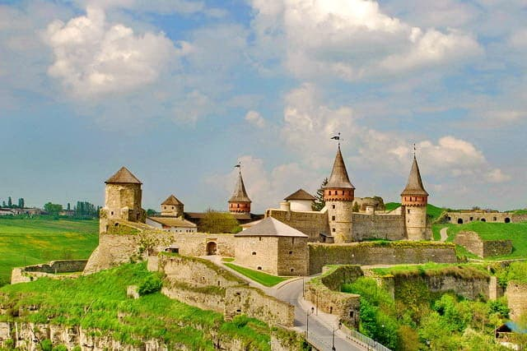
Кам'янець-Подільська фортеця, Кам’янець-Подільський, Хмельницька обл.
Потрапити до замку можна через Замковий міст. Саме украплення складається з 12 башт, кожна з яких має свою цікаву історію. У східному бастіоні є експозиція зброї з XVII століття, де кожен бажаючий може спробувати свої сили у стрільбі з лука, арбалета, або потримати у руках справжнісінький меч. Цікавинка: Щороку наприкінці літа замок стає фестивальним майданчиком для музичної події під назвою Respublica. На кількох сценах збираються українські та закордонні виконавці, а місто на той час перетворюється у центр культурного життя країни.

